Slide 1

7 клас
Медіана, бісектриса
і висота трикутника
Ліцей Київського
міжнародного університету
Подніжна Альона Олександрівна

Slide 2


Сьогодні на уроці:
Розширимо уявлення про трикутник, вивчимо його основні елементи: медіану, висоту і бісектрису трикутника ;
Будемо вдосконалювати навики розв'язування задач;
    Виховуватимемо самостійність та
    наполегливість у навчанні;

Slide 3



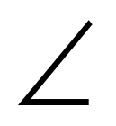

Повторимо:
Трикутник – це геометрична фірура, яка…
складається з трьох точок, що не лежать на одній прямій, і трьох відрізків, що сполучають ці точки .
В
Δ
ABC
Точки А, В і С – вершини трикутника
Відрізки АВ, ВС і АС –
сторони трикутника
АВС, ВАС, ВСА –
кути трикутника
А
Р = АВ + ВС + АС
периметр трикутника
С
Записуємо:  АВС і говоримо “трикутник АВС”.

Slide 4
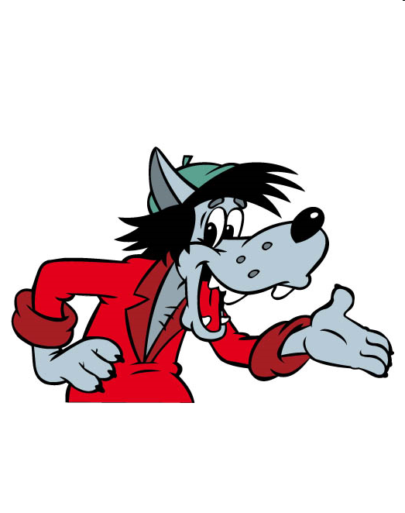



Бісектриса
В
ABL =
LBC
BL – бісектриса АВС
Бісектрисою трикутника
називається відрізок бісектриси кута трикутника, що сполучає його вершину з точкою на протилежній стороні трикутника
Б І С Е КТ Р И С А
А
L
С
Позначається бісектриса l_{в}

Slide 5
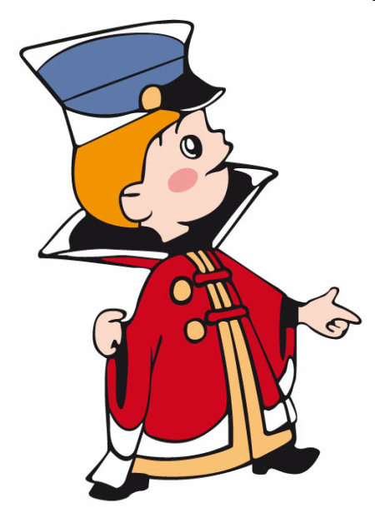


Висота:
Висота
В
ВН
АС
ВН – висота АВС
Висотою трикутника називається перпендикуляр, проведений з вершини трикутника до прямої, що містить його протилежну сторону.
В И С О Т А
А
Н
С
1
Позначається висота h_{в}

Slide 6
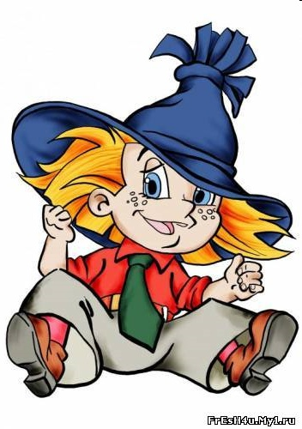
Медіана:
Медіана
В
АМ = СМ,
ВМ – медіана АВС,
Медіаною трикутника називається відрізок, що сполучає вершину трикутника із серединою протилежної сторони.
М Е Д І А Н А
А
М
С
Позначається медіана m_{в}

Slide 7
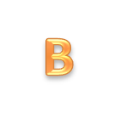

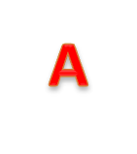

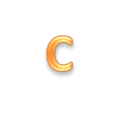

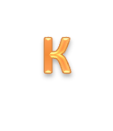
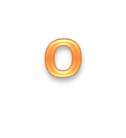
ВИСОТА
Перпендикуляр, проведенний із вершини трикутника до прямої,
що містить протилежну сторону, називається висотою трикутника.
В
И
С
О
Т
А
В
И
С
О
Т
А
1
1
Висота в прямокутному трикутнику, проведена із вершини гострого кута, співпадає з катетами.
В
И
С
О
Т
А
Висота в тупокутному трикутнику, проведена із вершини гострого кута, проходить в зовнішній частині трикутника.
1

Slide 8
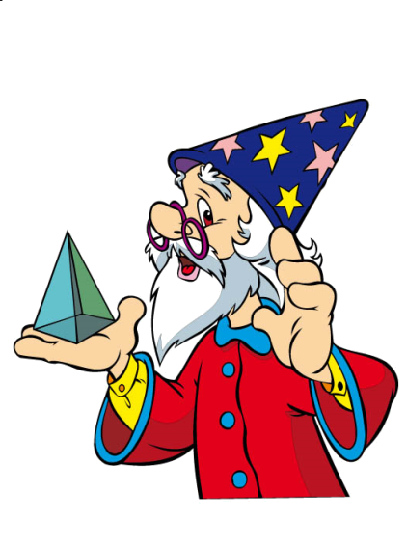


На малюнку зображено висоту, бісектрису та медіану. Знайдіть вірну відповідь.
Бісектриса
Медіана
СО
ВК
СМ
СО
ВК
СМ
О
В
Висота
СО
СМ
ВК
В И С О Т А
М
б і с е к р и с а
м е д І а н а
С
А
К

Slide 9



Як називається відрізок АО?
О
Медіана
м е д і а н а
бісектриса
А
висота
О
Медіана
бісектриса
б і с е к т р и с а
висота
А
А
В
И
С
О
Т
А
Медіана
бісектриса
висота
О

Slide 10

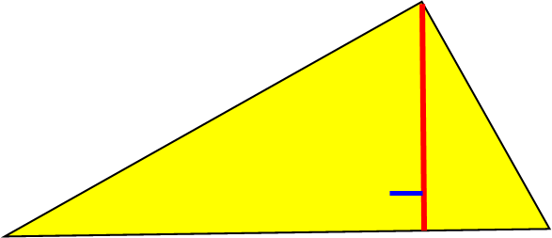
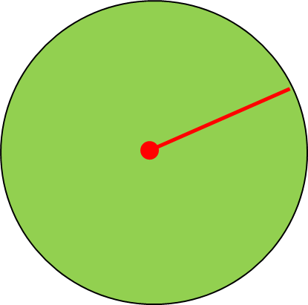



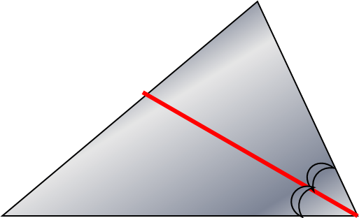

Про який елемент трикутника
( висоту, бісекрису чи медіану ) це визначення…
Перпендикуляр, проведений з вершини трикутника до прямої, що містить його протилежну сторону…
бісектриса
медіана
висота
молодець!
В
И
С
О
Т
А
р а д І у с
м е д і а н а
Б і с е к т р и с а

Slide 11



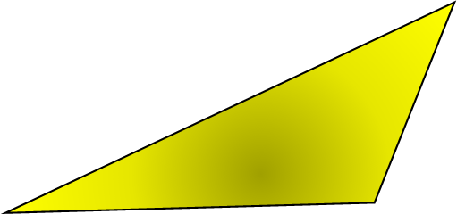




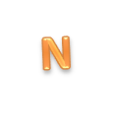
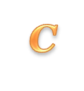
Про який елемент трикутника ( висоту, бісектрису чи медіану ) це визначення…
Відрізок, що сполучає вершину трикутника
з серединою протилежної сторони …
бісектриса
висота
медіана
В
И
С
О
Т
А
молодець!
м е д і а н а
б і с е к т р и с а

Slide 12
Назвіть елементи трикутника.
В
М
Т
К
Н
А
Д
Р
С

